Slide 1
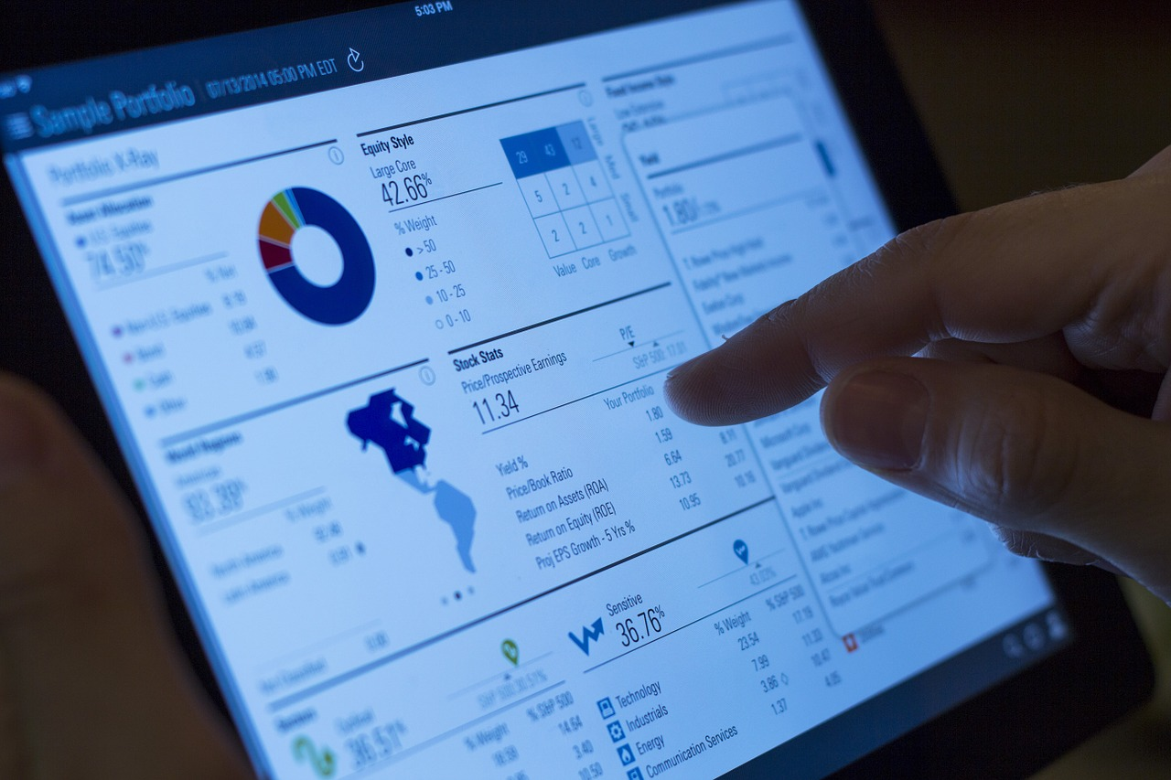
명찬호, 홍준석, 박제범, 강남구, 오수빈
My Career Project

Slide 2
목차
01
주제 및 기능
02
프로젝트 일정
03
ER-D
04
UI

Slide 3

목차
목차
My Career Project
01 >> 주제 및 기능
청년 실업자 50만 시대
갈수록 심해지는 구직난에 지쳐가는 청년들의 현실
취업 정보의 공유 및 경력 관리의 필요성

Slide 4
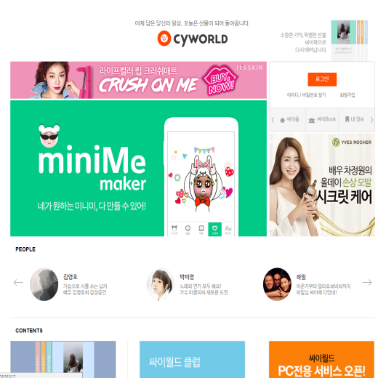
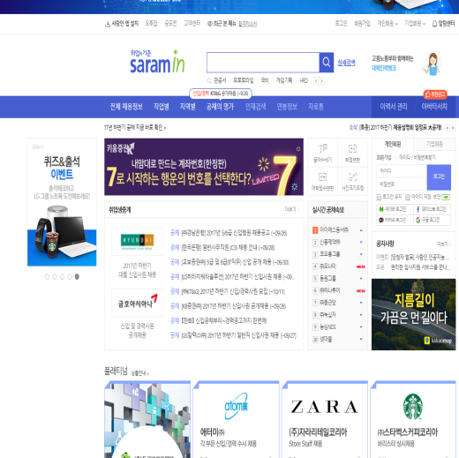
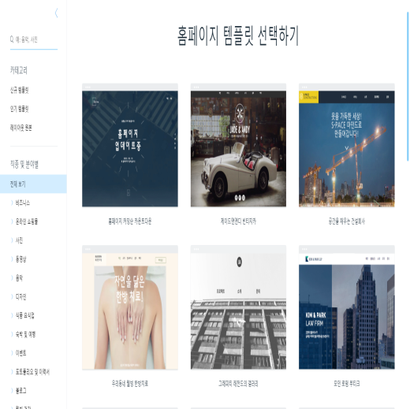
My Career Project
01 >> 주제 및 기능
블로그/미니 홈피
구직
포트폴리오/이력서 관리
블로그 및 미니 홈피의 형식을 빌려 구직 활동 및 경력 관리
공채 달력 및 미디어 검색 기능
사람인 API를 활용하여 현재 인기 있는 공채 검색 및 즐겨 찾기 추가 기능
포트폴리오 템플릿 제공 및 이력서 저장 기능

Slide 5
My Career Project
02 >> 프로젝트 일정
Project Schedule
월 |  | 2017-09-11
일 |  | 09월 11일 | 09월 12일 | 09월 13일 | 09월 14일 | 09월 15일 | 09월 18일 | 09월 19일 | 09월 20일 | 09월 21일 | 09월 22일 | 09월 25일 | 09월 26일 | 09월 27일 | 09월 28일 | 09월 29일
아이템 선정 | 2 days
요구사항분석 | 4 days
화면UI | 3 days
클래스 설계 | 4 days
데이터 수집 | 5 days
소스코딩 | 14 days
테스트 | 3 days
발표 | 4 days |  |  |  |  |  |  |  | 계획 발표: 명찬호
 |  | 2017-10-02
 |  | 10월 02일 | 10월 03일 | 10월 04일 | 10월 05일 | 10월 06일 | 10월 09일 | 10월 10일 | 10월 11일 | 10월 12일 | 10월 13일 | 10월 16일 | 10월 17일 | 10월 18일 | 10월 19일 | 10월 20일
 |  |  |  | 추석 연휴
 |  |  |  |  |  |  |  |  |  |  | 중간 발표: 오수빈 |  |  |  | 리허설: 강남구 | 발표: 박재범

Slide 6
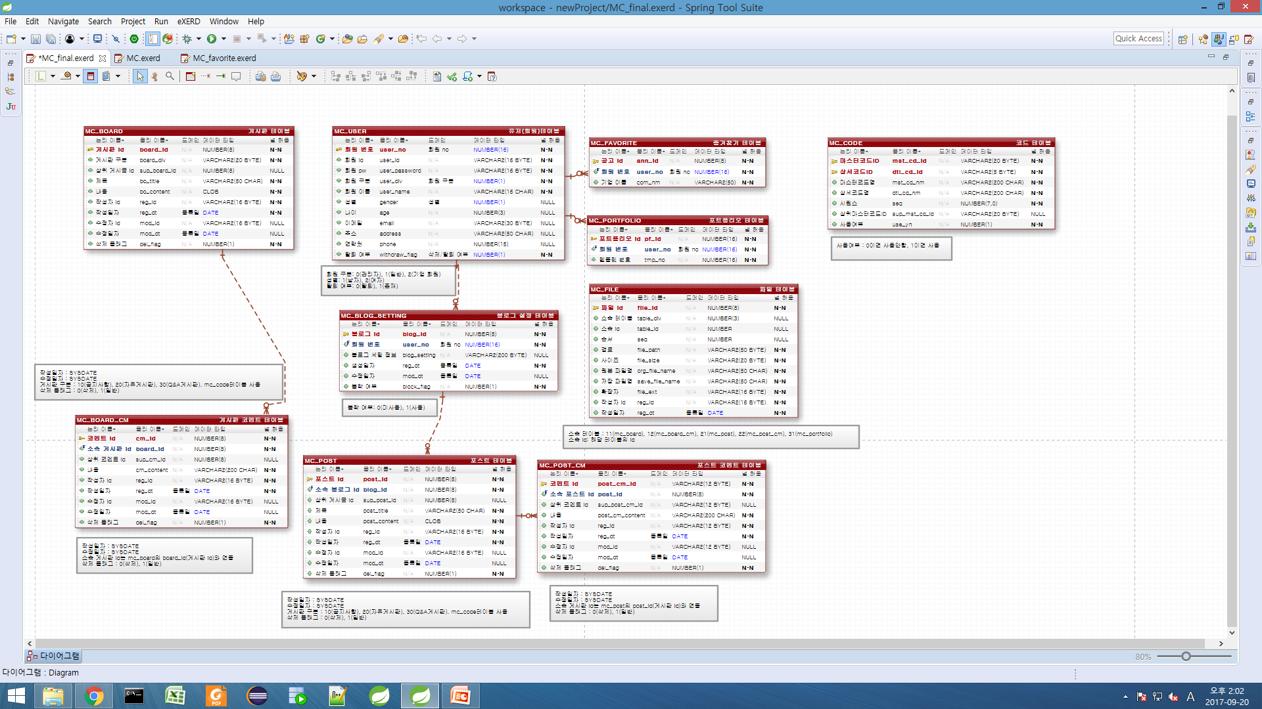
My Career Project
03 >> ERD

Slide 7
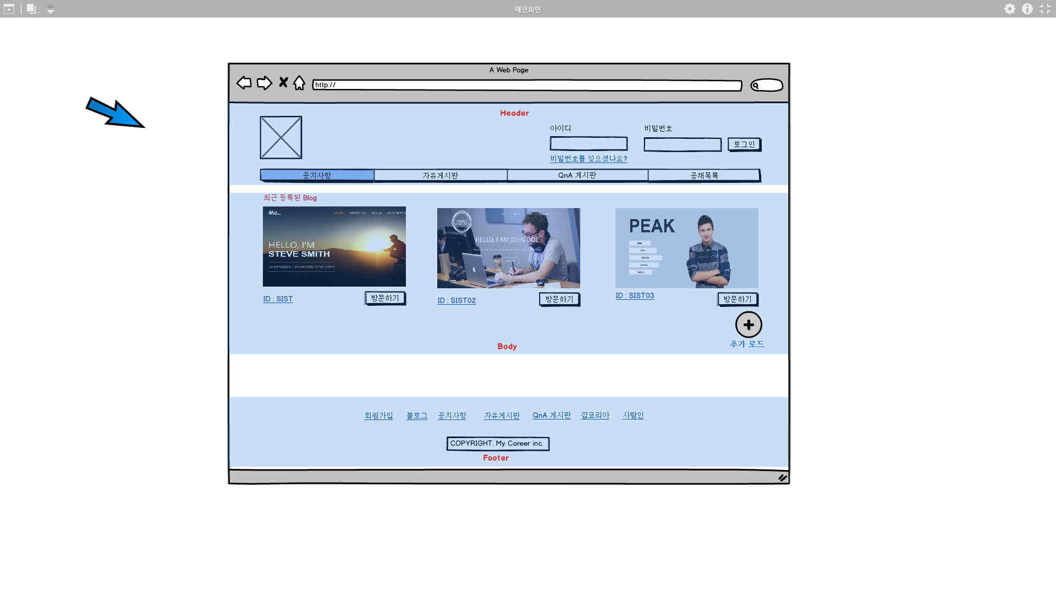
My Career Project
04 >> User Interface – 메인 화면

Slide 8
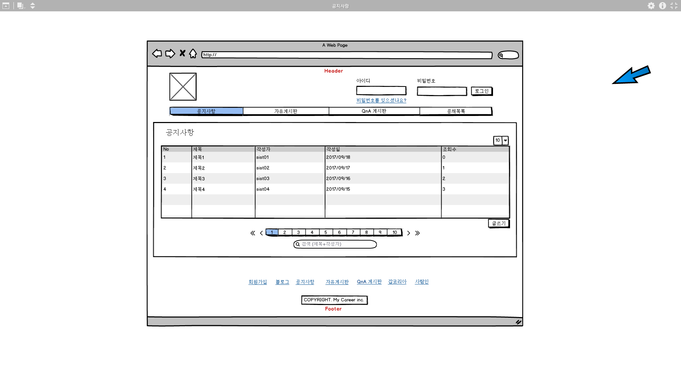
My Career Project
04 >> User Interface – 공지사항

Slide 9
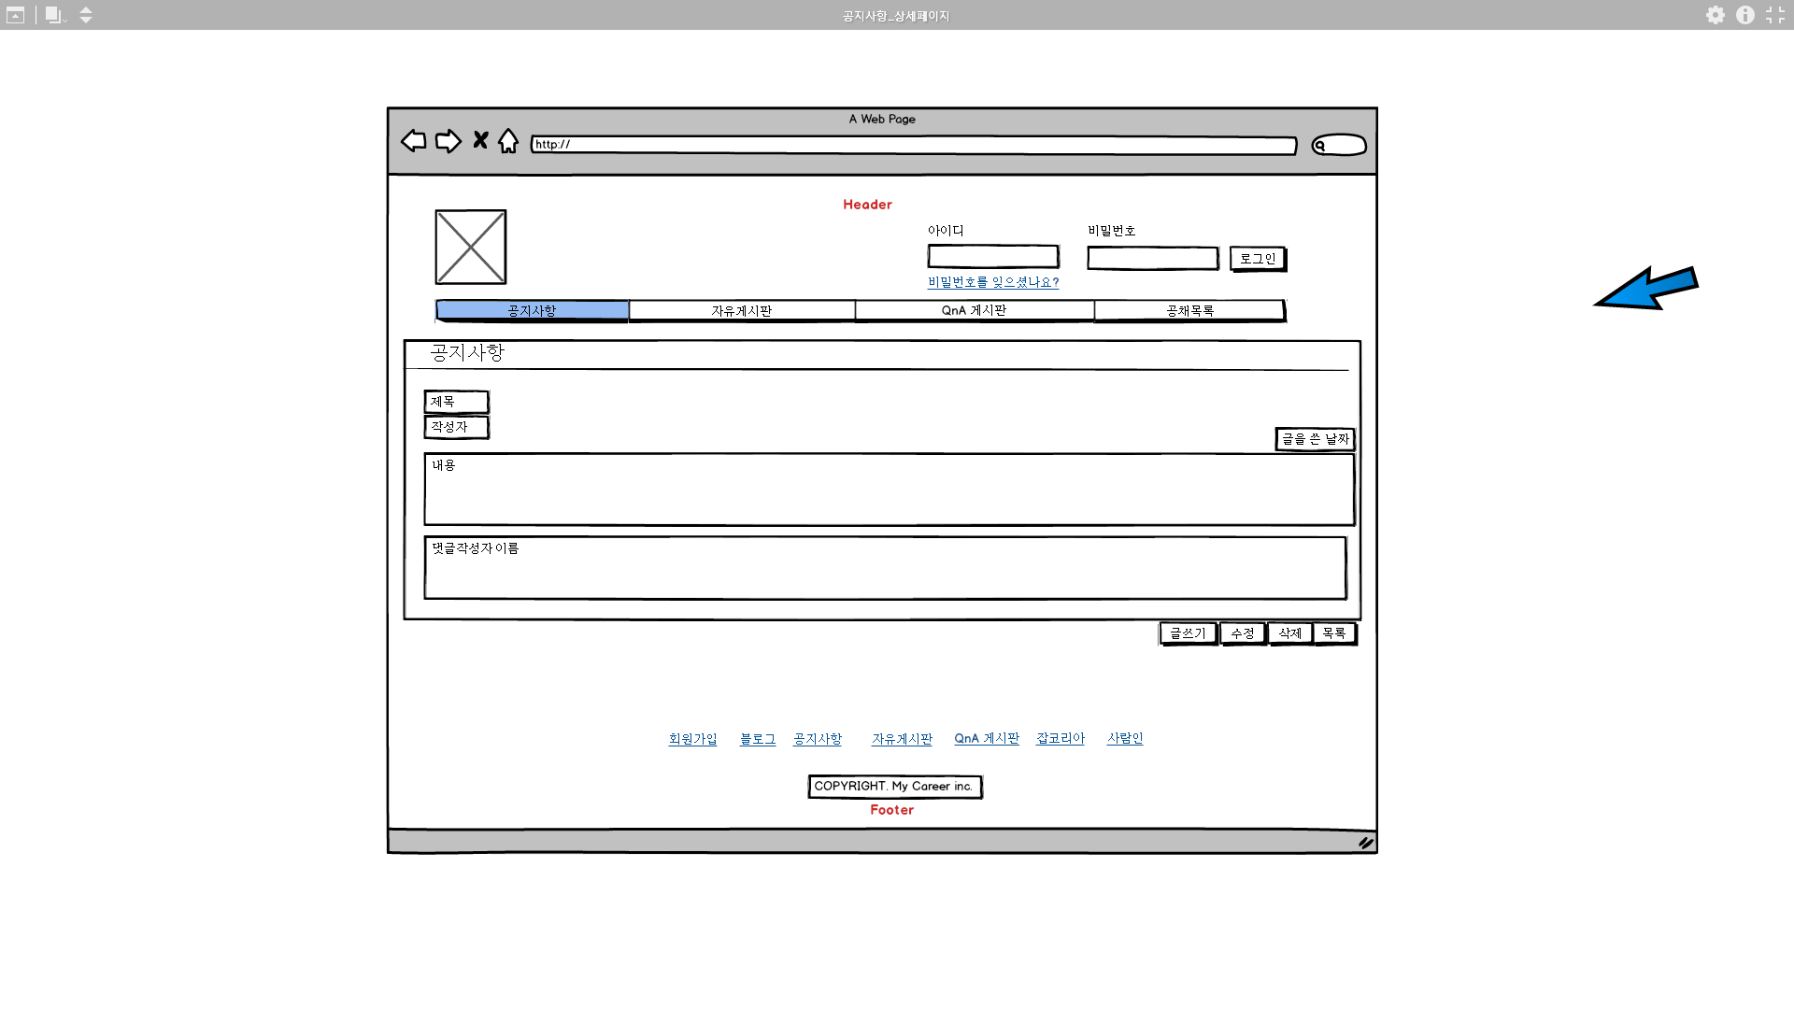
My Career Project
04 >> User Interface – 공지사항

Slide 10
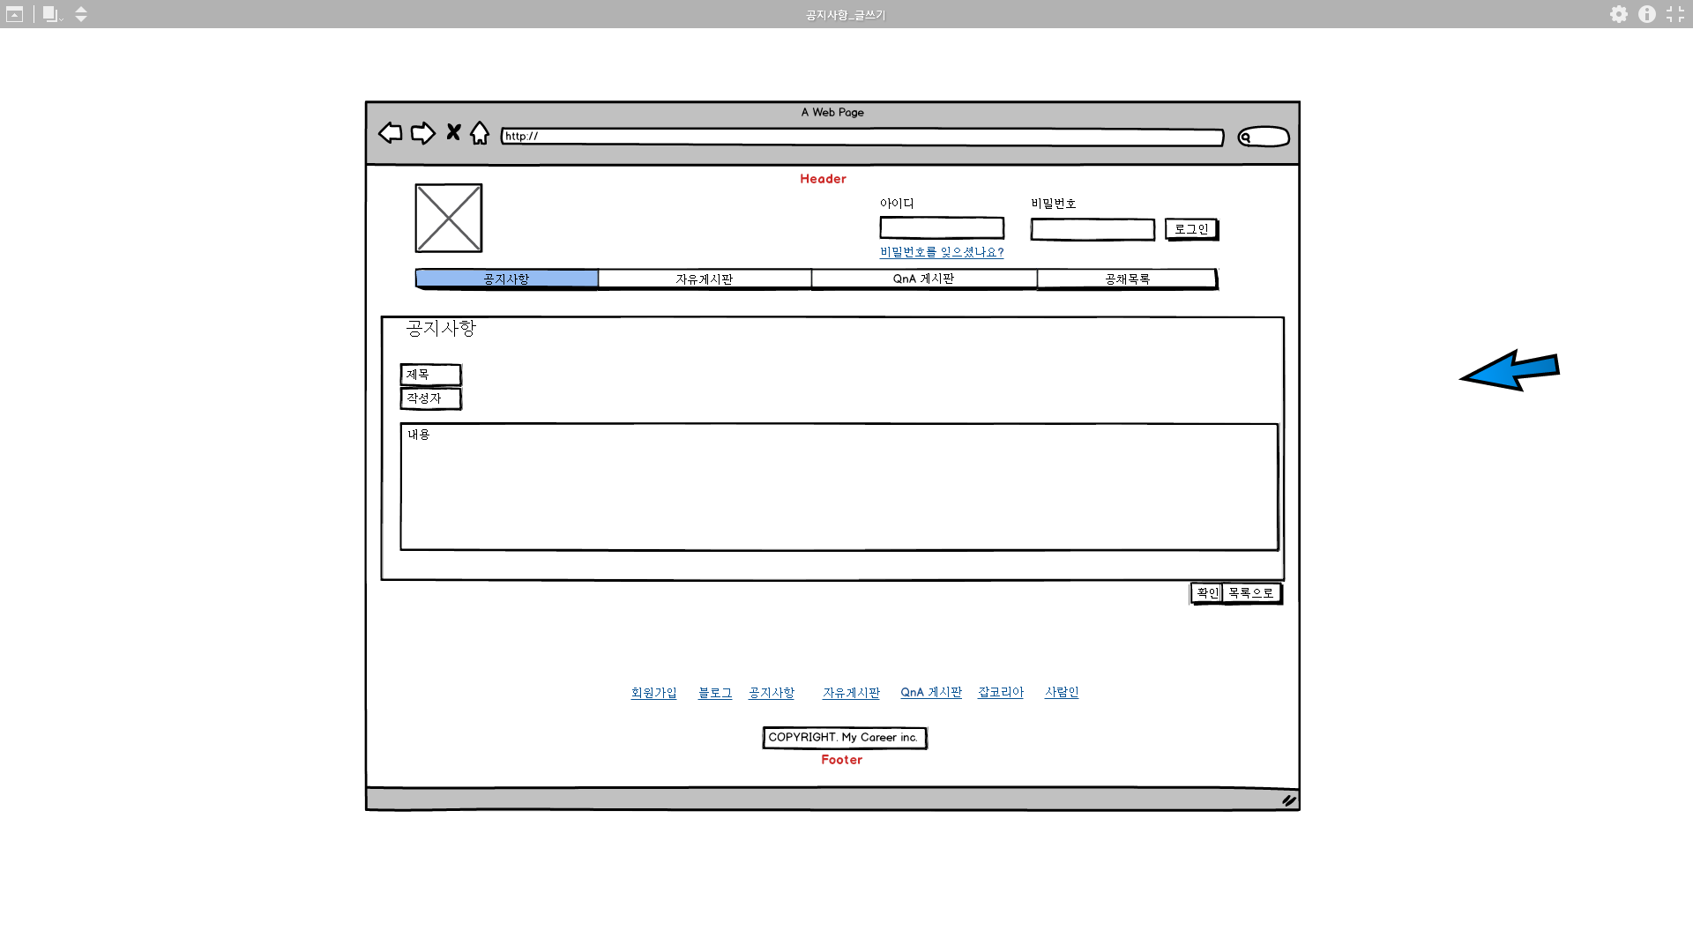
My Career Project
04 >> User Interface – 공지사항

Slide 11
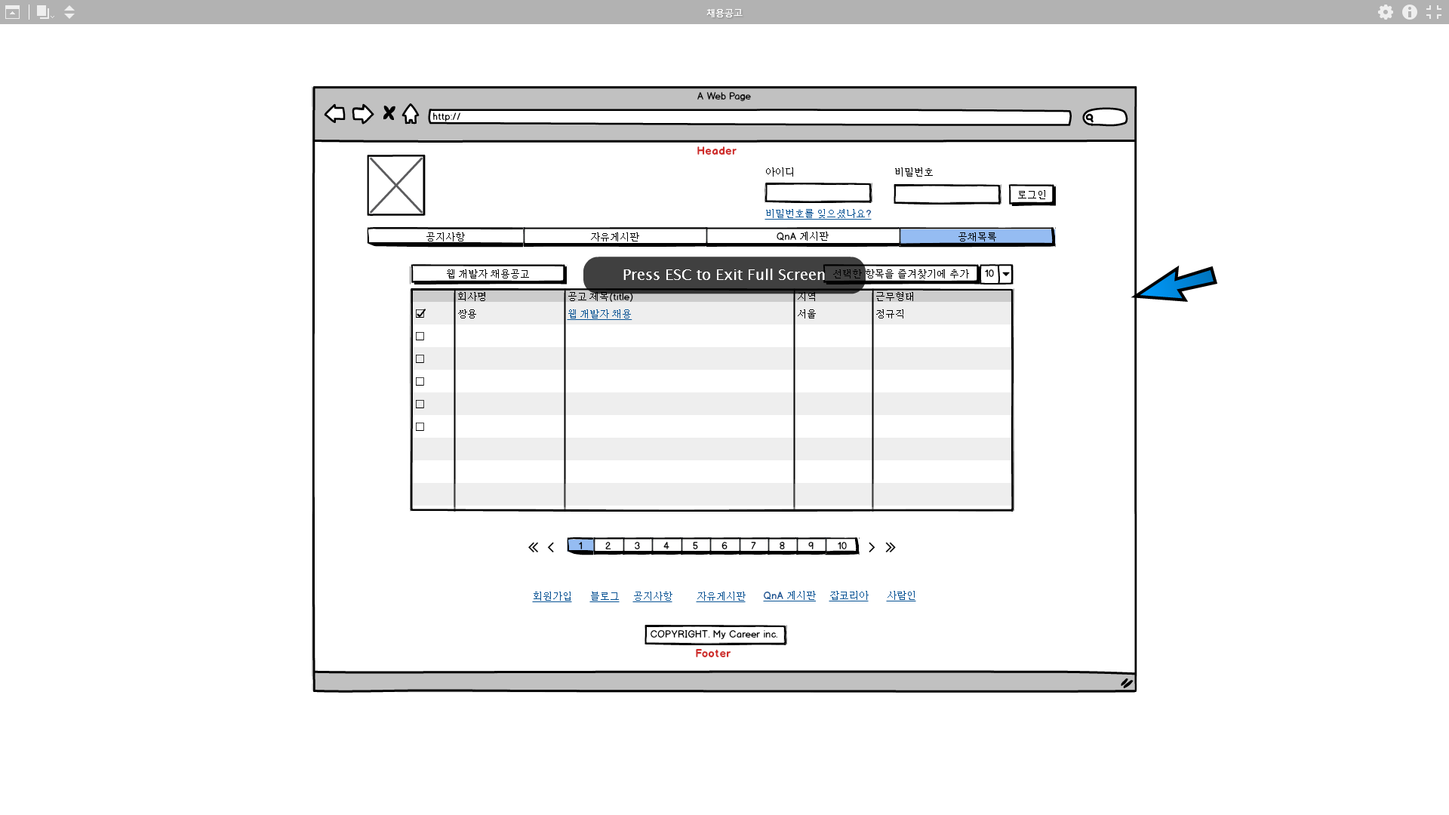
My Career Project
04 >> User Interface – 채용 공고

Slide 12
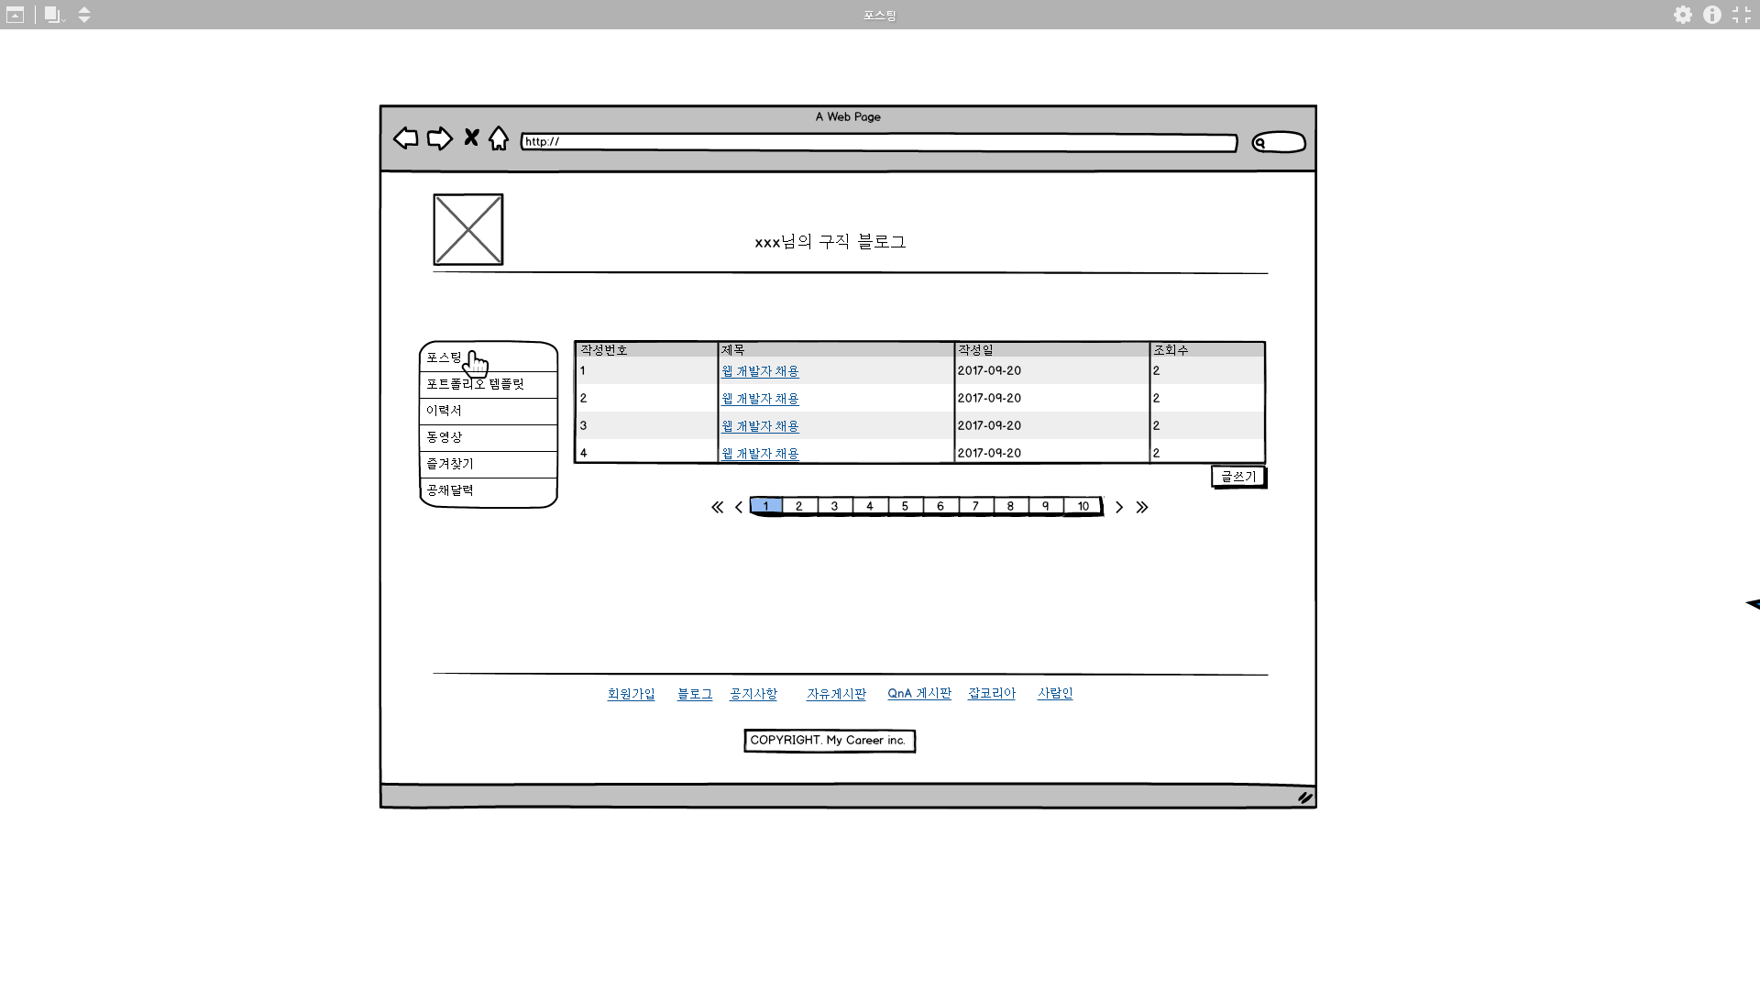
My Career Project
04 >> User Interface – 포스팅

Slide 13
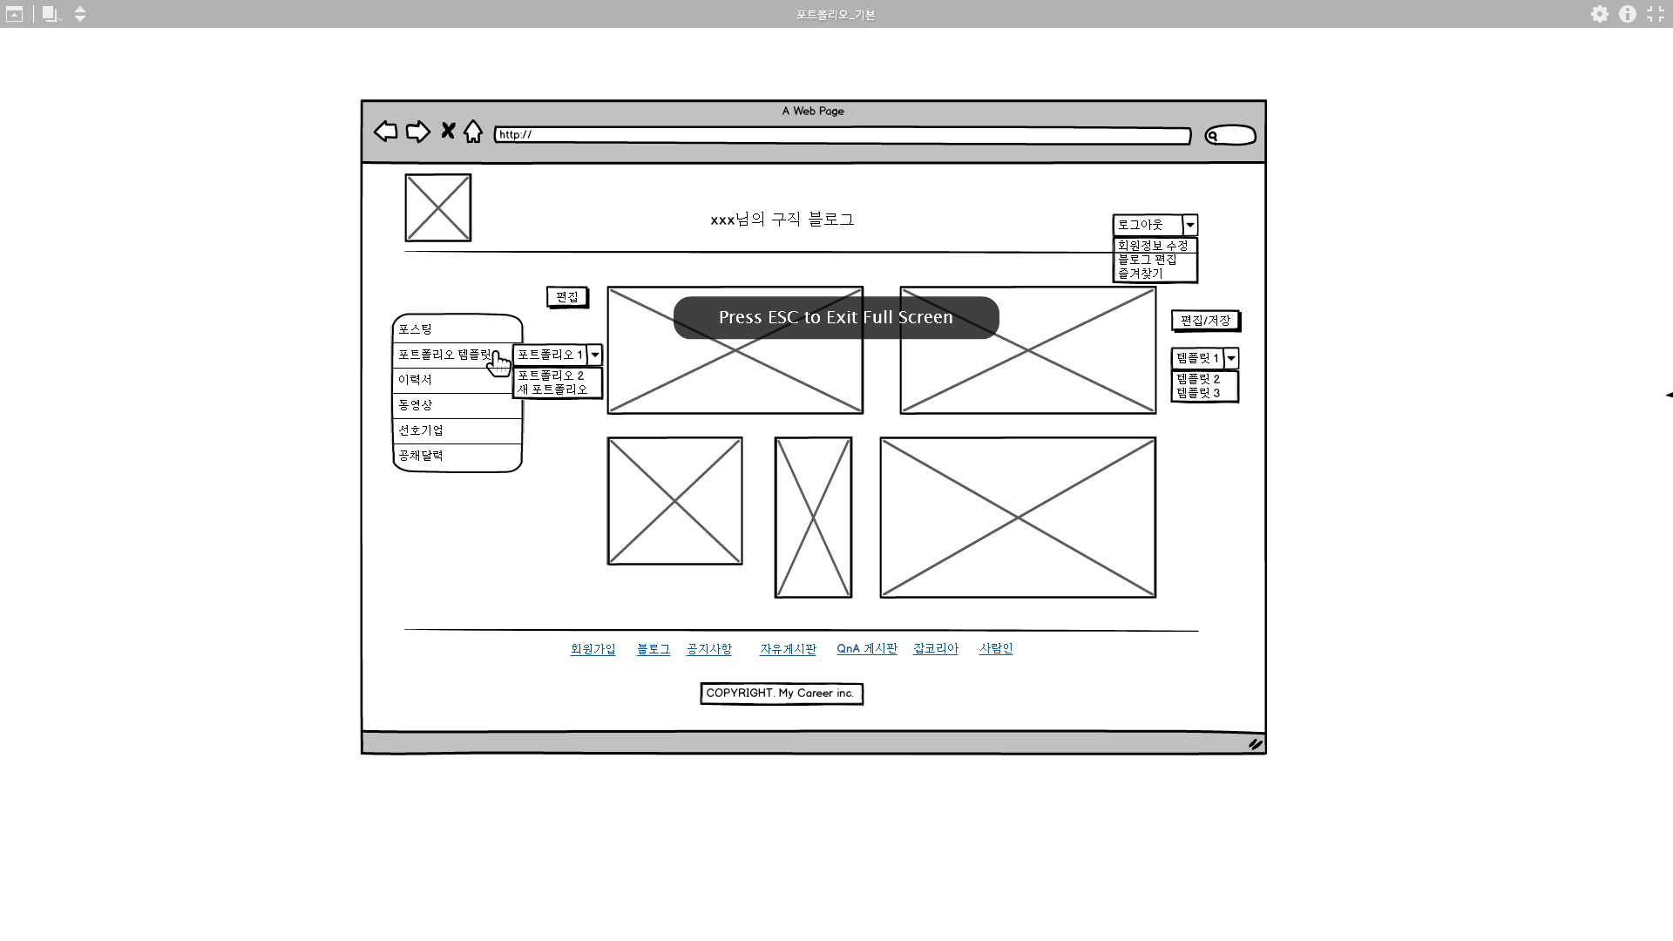
My Career Project
04 >> User Interface - 포트폴리오

Slide 14
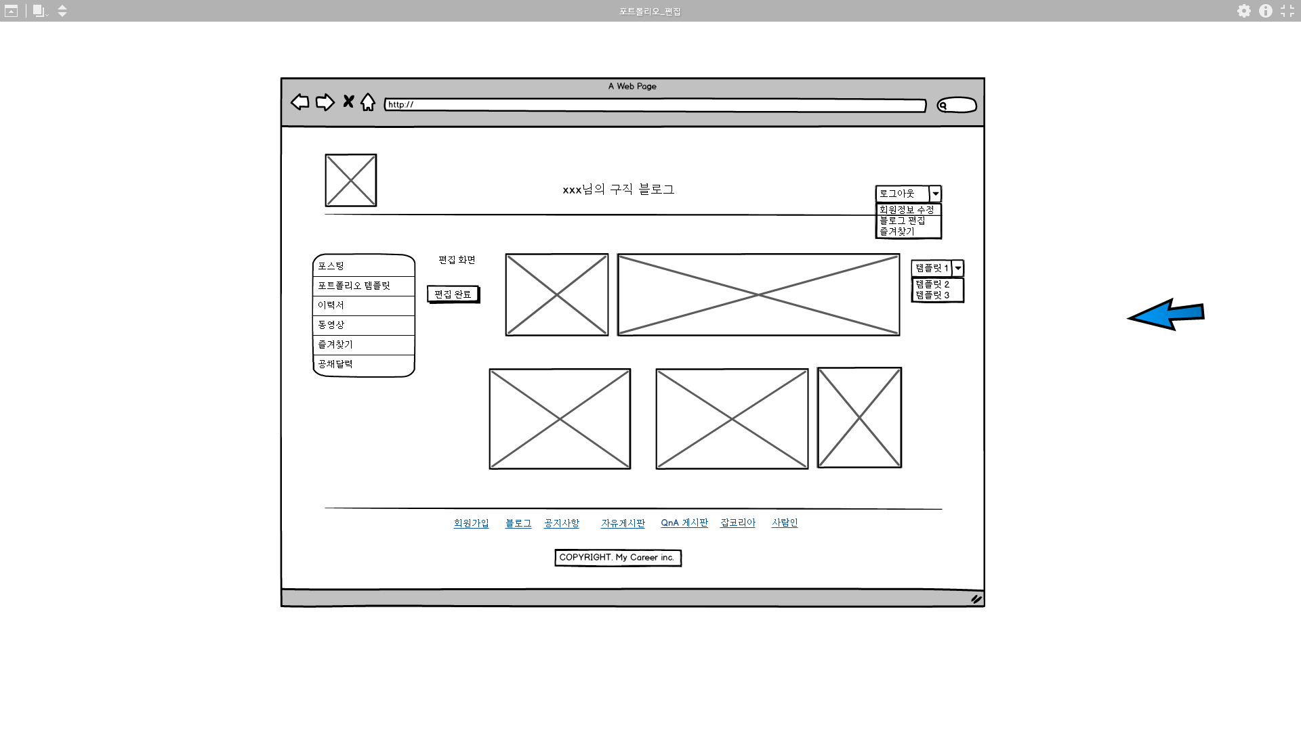
My Career Project
04 >> User Interface - 포트폴리오

Slide 15
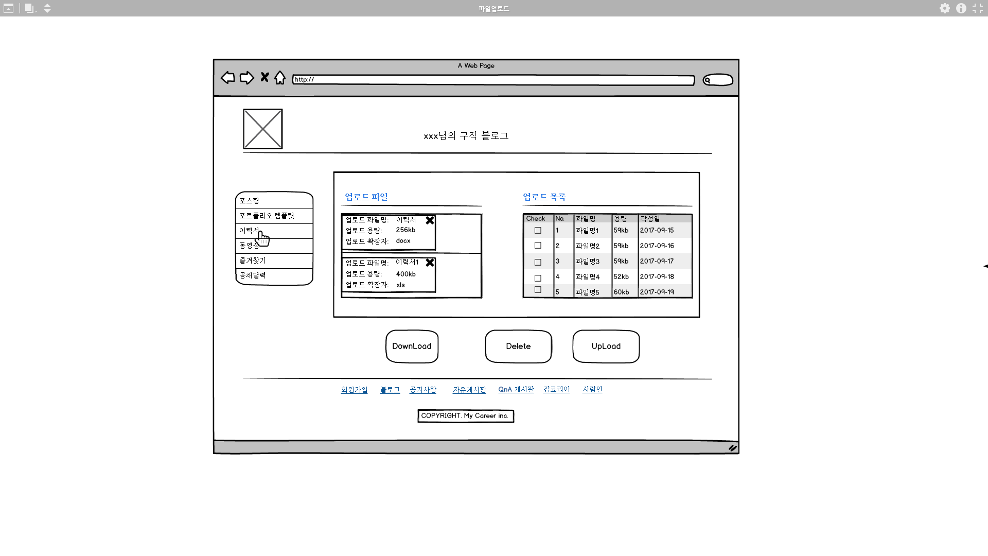
My Career Project
04 >> User Interface - 이력서

Slide 16
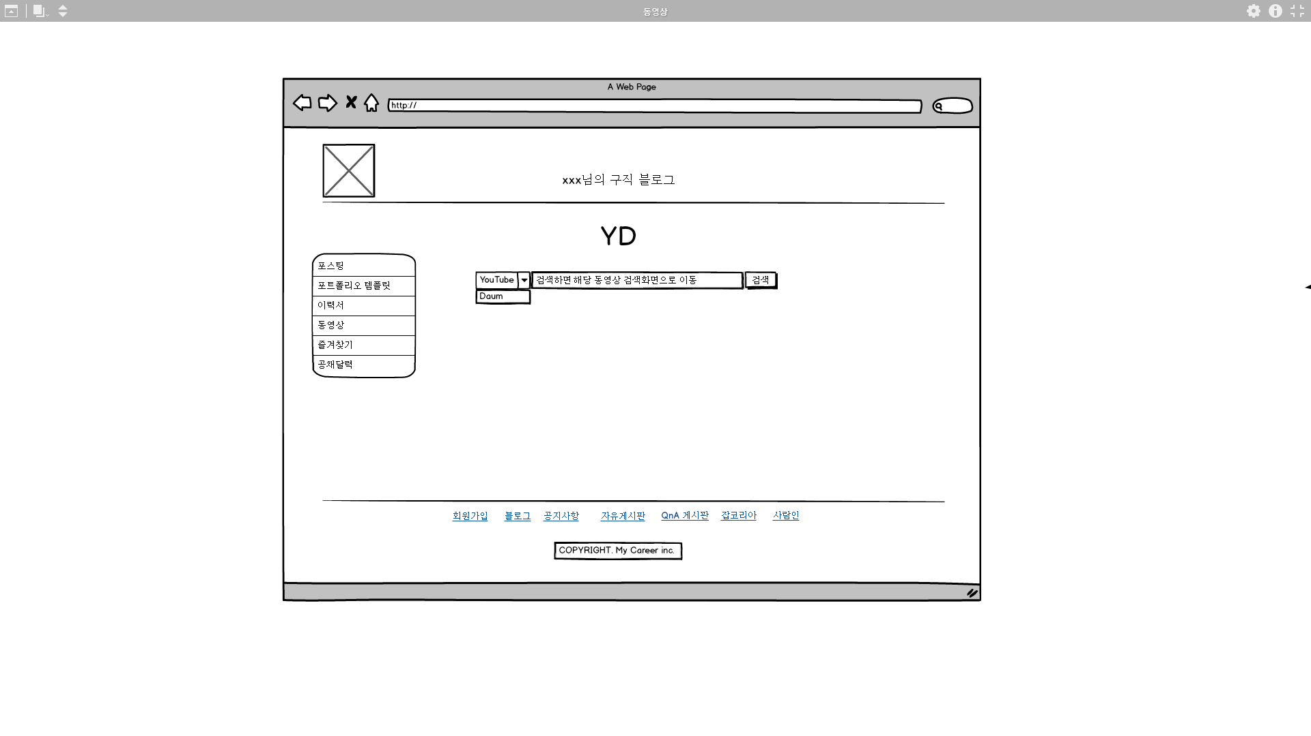
My Career Project
04 >> User Interface – 동영상 검색

Slide 17
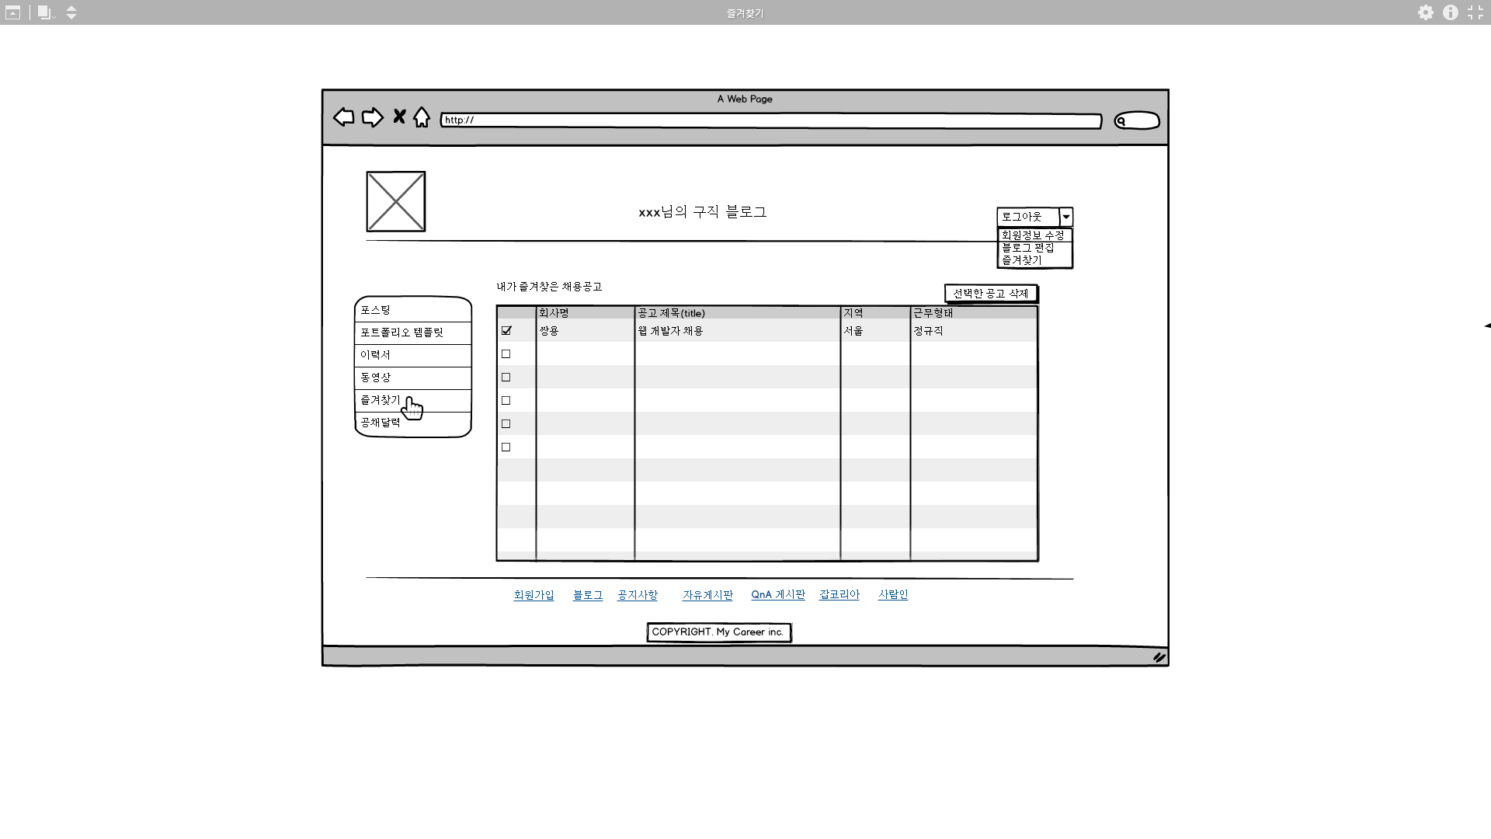
My Career Project
04 >> User Interface - 기업 즐겨찾기

Slide 18
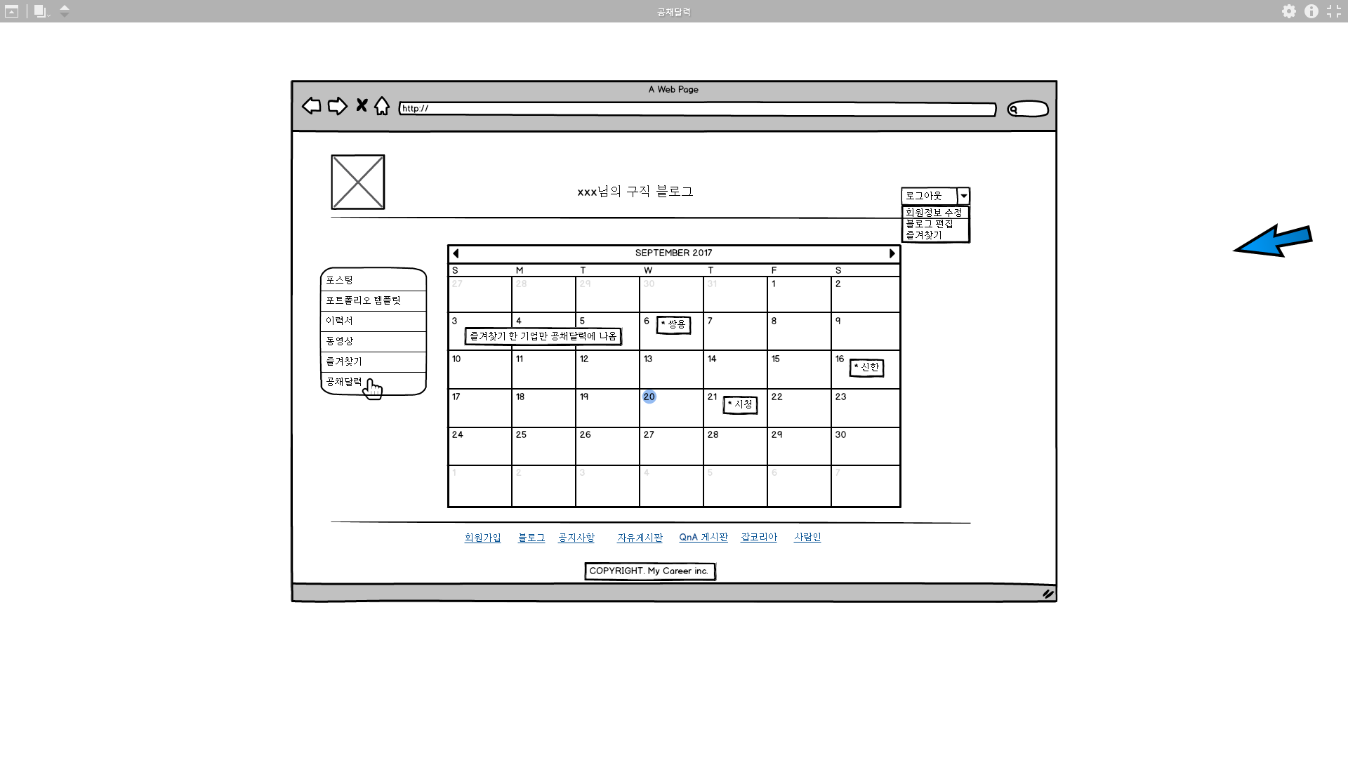
My Career Project
04 >> User Interface – 공채달력

Slide 19
Q&A

Slide 20
감사합니다!

